Slide 1
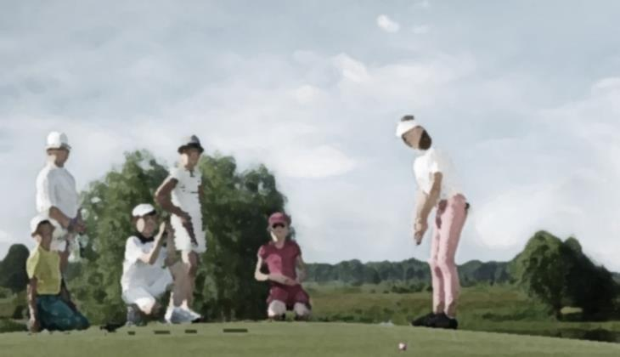

Oferta green fee menores de 18 años
Campo Municipal de Golf Las Caldas
del 15 de julio al 31 de agosto de 2024
de lunes a viernes (excepto festivos)
Abonado: green fee gratis
No abonado: green fee 15€

